Slide 1
Intonation des Deutschen: Phrasierung
Peters, J. (2014). Intonation. Heidelberg: Winter. (S. 74-82)
Bistra Andreeva
Proseminar Prosodie
WS2024/2025
andreeva@lst.uni-saarland.de
http://www.coli.uni-saarland.de/~andreeva/

Slide 2
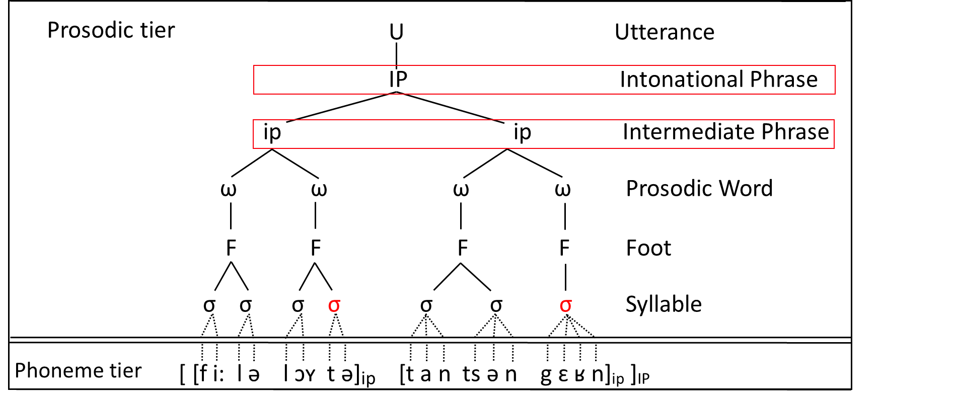
Prosodische Hierarchie (Selkirk 1984, Nespor & Vogel 1986, Gussenhoven, 2002)
die finale Dehnung – der Hauptindikator für die prosodische Hierarchie im akustischen Signal

Slide 3
Intonationsphrase

Slide 4
Intonationsphrase:
in diesem Abschnitt wird eine vollständige Intonationskontur realisiert
Die Gliederung in IPs wird nicht zwingend durch die Syntax bestimmt

Slide 5
Intonationsphrase: Minimalitätsanforderungen
Jede vollständige IP hat mindestens ein Tonhöhenakzent
Die Zahl der IPs pro Äußerung ist nicht größer als die Zahl der nuklearen Akzente
Die Zahl der IPs pro Äußerung ist nicht größer als die Zahl ihrer Füße

Slide 6
Intonationsphrase: akustische Realisierung
globale Signale: Auf wie viele IPs wird eine Äußerung verteilt - die Intonationskontur; - die globale F0-Skalierung
lokale Signale: Grenzen der IP - Diskontinuitäten im Frequenzbereich (Grenztöne, pitch reset) - Diskontinuitäten im Zeitbereich (phrasenfinale Dehnung, Pausen, Beschleunigung des Tempos am Anfang einer IP, Glottalisierung)

Slide 7
Intonationsphrase:
autonome IPs
klitische IPs - weisen 2 Töne auf, die von der autonomen IP kopiert sind (der Grenzton und ein Akzent- oder Folgeton)

Slide 8
Intonationsphrase:
klitische IPs
autonome IPs

Slide 9
Äußerungsphrase

Slide 10
Äußerungsphrase (UP): Domänen für die Skalierung aufeinanderfolgender IPs (Supra-Deklination)
1 UP
1 IP
tonaler Bezugsbereich
1 UP
3 IPs
tonales Register
pitch reset
3 UPs
mit je
1 IP

Slide 11
Äußerungsphrase (UP): Einzelne Wörter können auch eine UP bilden (Minimalitätsanforderungen)
eine UP enthält mindestens eine IP
Eine IP enthält mindestens ein Wort

Slide 12
2 UPs
1 UP

Slide 13
Prosodischer Paragraph

Slide 14
Prosodischer Paragraph (PPa):
Supra-Deklination + pitch reset auf UP-Ebene

Slide 15
Gruppierung von UPs in PPa durch pitch reset
Gruppierung von UPs in PPa durch Konturwahl

Slide 16
Gruppierung von UPs in PPa durch Sprechpausen

